Slide 1

Introducción a la Programación y Análisis Numérico
Facultad de Ingeniería – UNLP
ASPECTOS MATEMÁTICOS Y COMPUTACIONALES DE UN ALGORITMO
REPRESENTACIÓN DE NÚMEROS
TEORÍA DE ERRORES

Slide 2
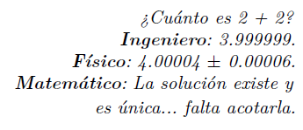
Qué es un ALGORITMO?
Conjunto ordenado de operaciones sistemáticas que permite hacer un cálculo y hallar la solución de un tipo de problemas.
Qué es un error?
Inexactitud o equivocación al realizar una operación matemática o al expresar un valor cuantificable.
Durante la implementación computacional de algoritmos conviviremos con errores inherentes, errores de truncamiento y errores de redondeo.

Slide 3
Errores inherentes:
Son los asociados a la propia naturaleza del algoritmo, ya sea porque este es una solución aproximada a un proceso o cálculo o por los errores asociados a los datos de partida, tanto por ser estos estimaciones o por ser medidos en forma imprecisa.
Errores de truncamiento:
Surgen de reemplazar procesos límites por sus valores antes de alcanzar dicho límite.
Errores de redondeo:
Se originan al utilizar aritmética finita.

Slide 4
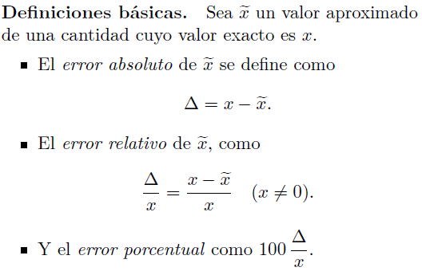
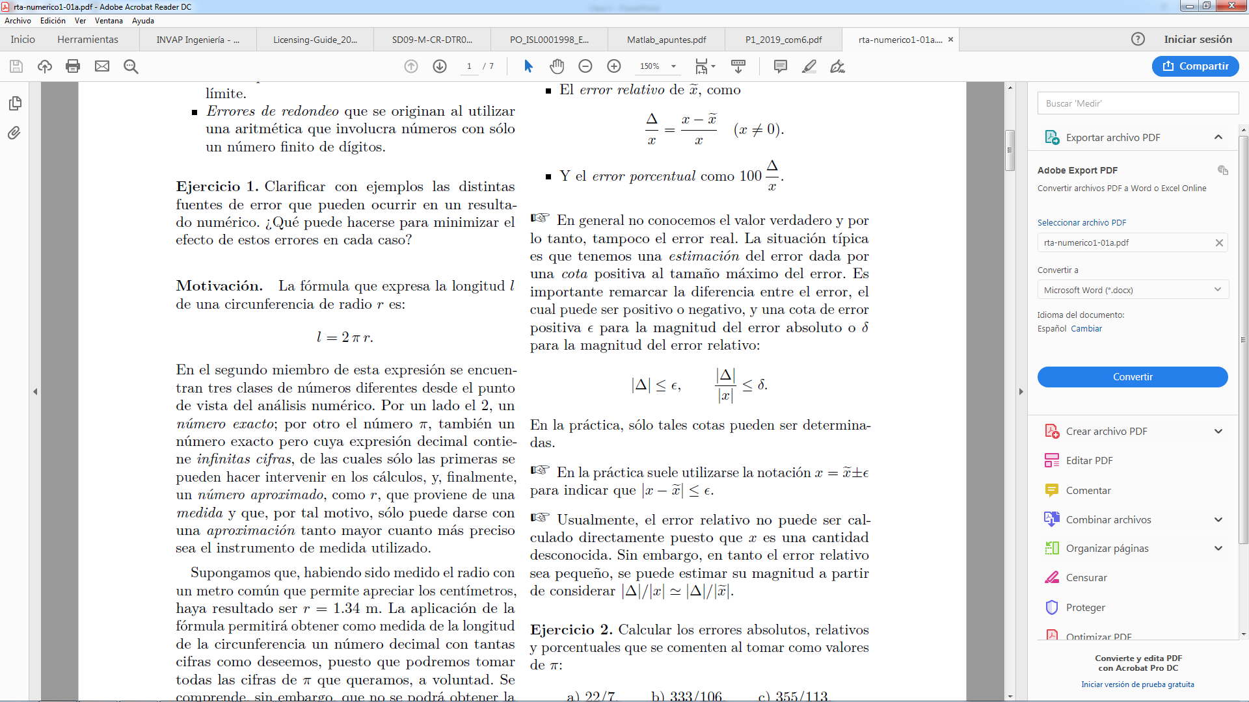
Cotas de error:
Aproximación del error relativo:

Slide 5
Ejercicios:
Con la ayuda de Matlab, calcule los errores absolutos, relativos y porcentuales de las siguientes aproximaciones de π:
22/7 b) 333/106 c) 355/113
Proponga una cota de error en cada caso.
En 1862 Foucault estimó la velocidad de la luz, utilizando un espejo rotatorio, en 298000 km/s.
En 1913 Plank determinó la constante universal h en 6,41E-27 erg seg.
Si aceptamos como valores exactos a 299766 km/s y 6,623E-27 erg seg respectivamente, justifique cual es la medida más precisa.

Slide 6
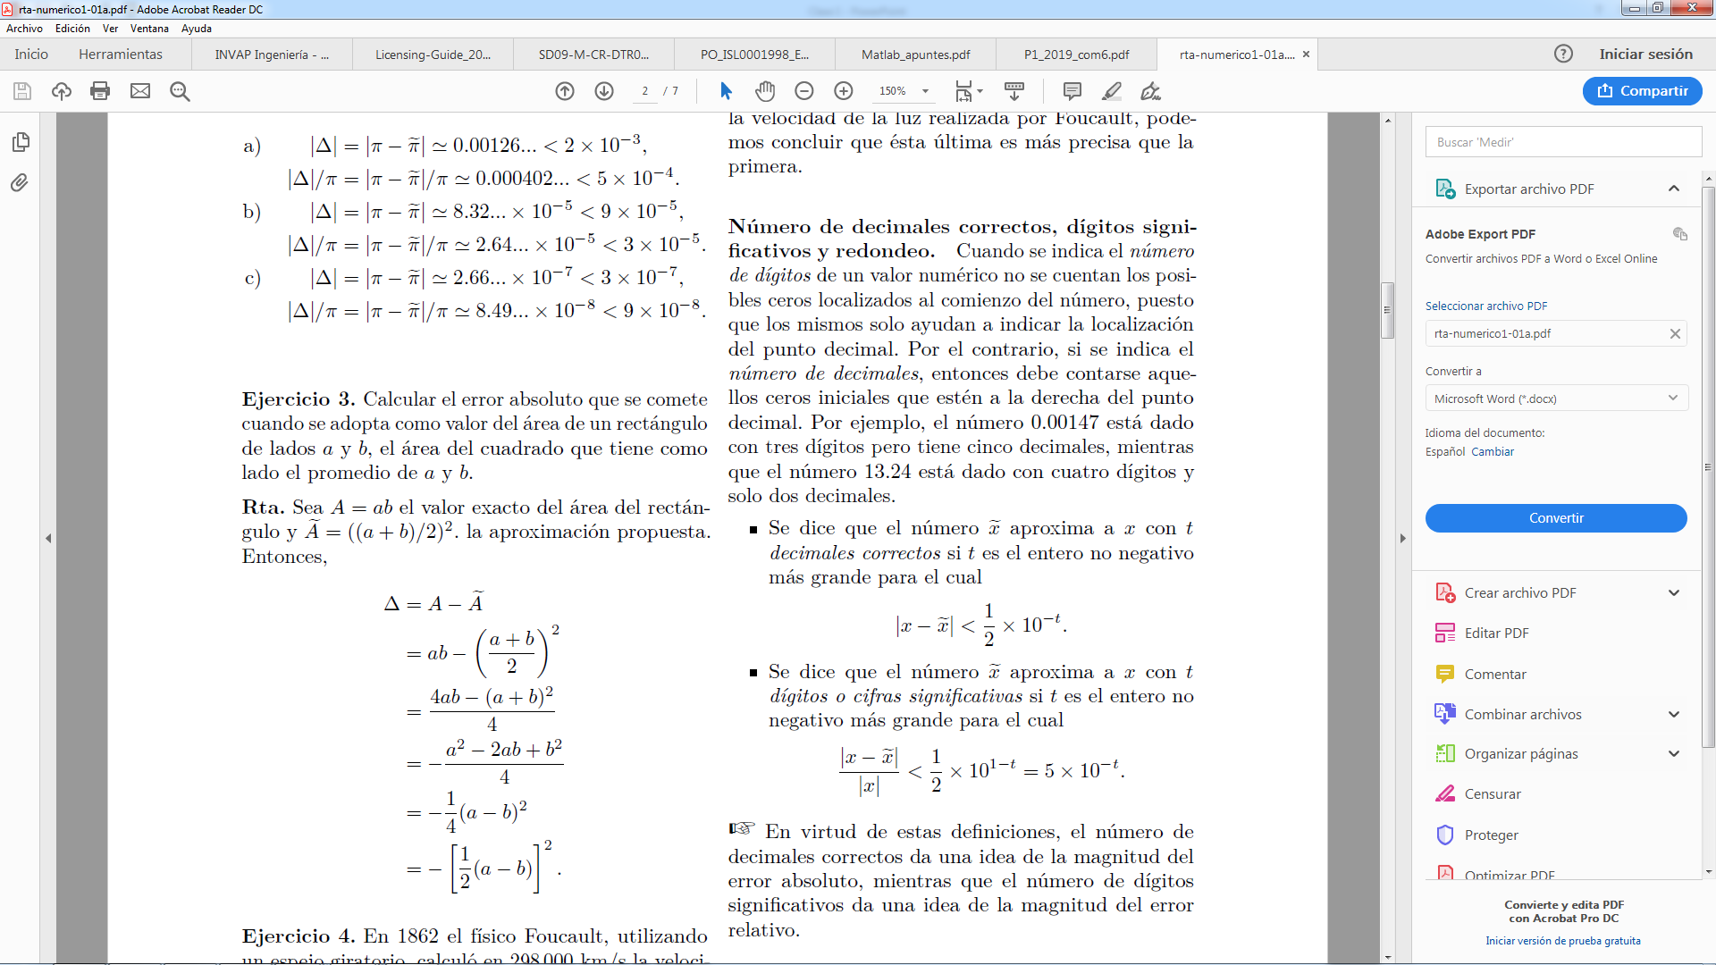
Definiciones:
Con la ayuda de Matlab, calcule los decimales correctos y las cifras significativas de las siguientes aproximaciones de π:
22/7 b) 333/106 c) 355/113

Slide 7
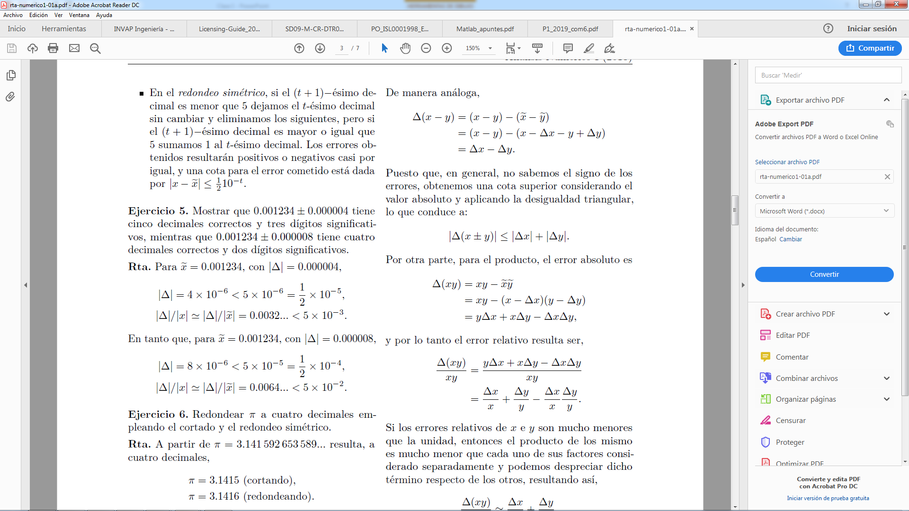
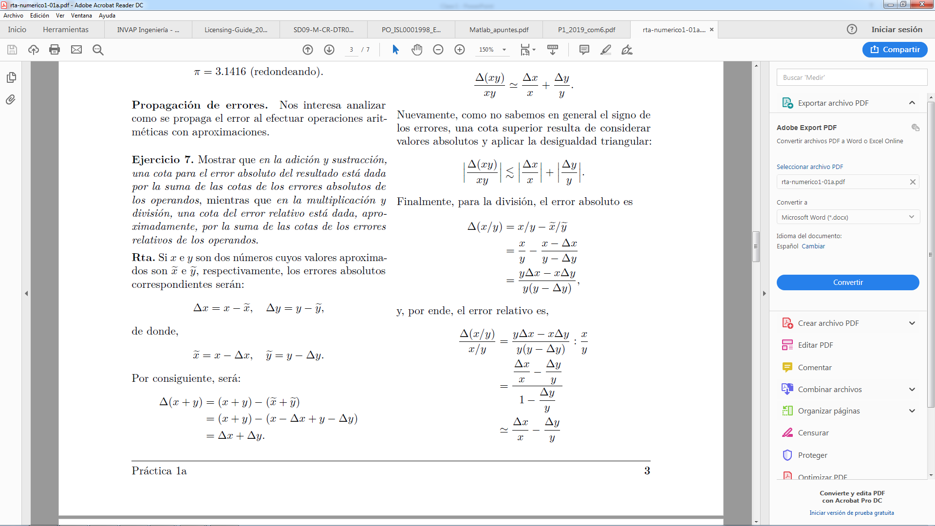
Cómo se propagan los errores en sumas y restas?

Slide 8
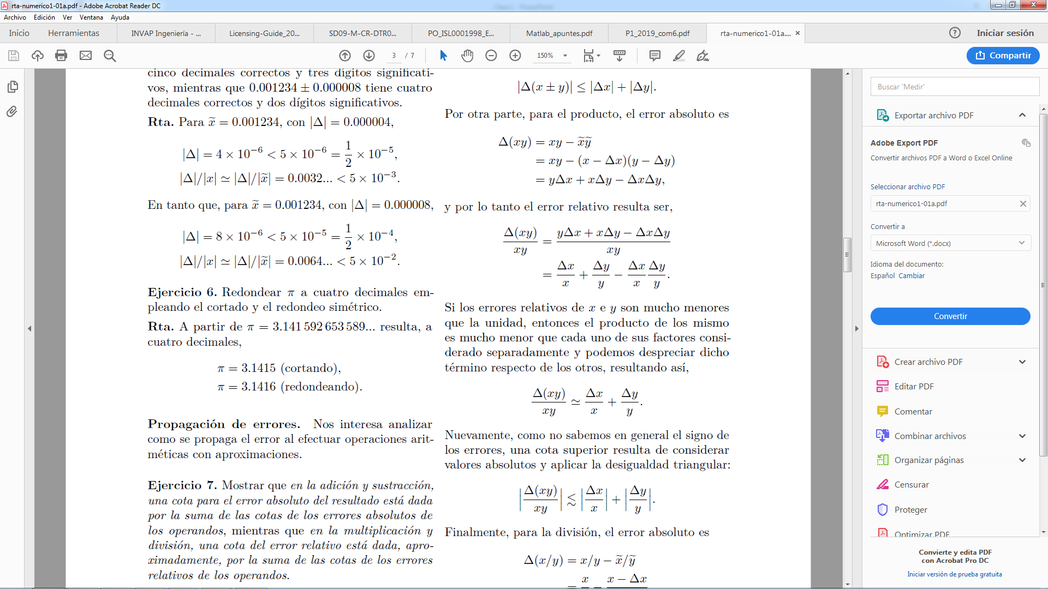
Cómo se propagan los errores en el producto?

Slide 9
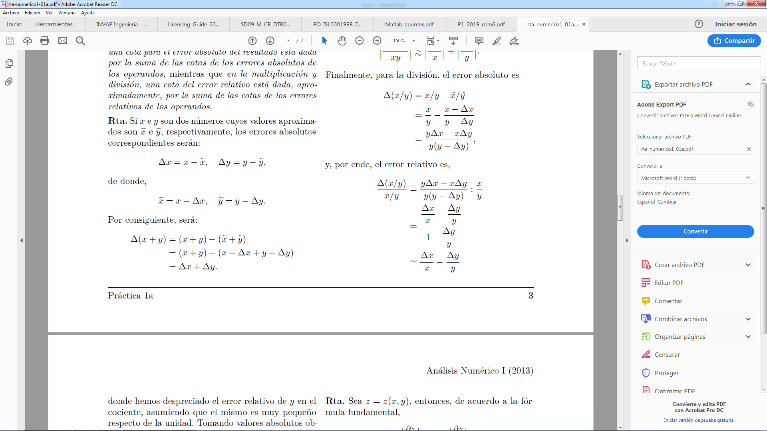
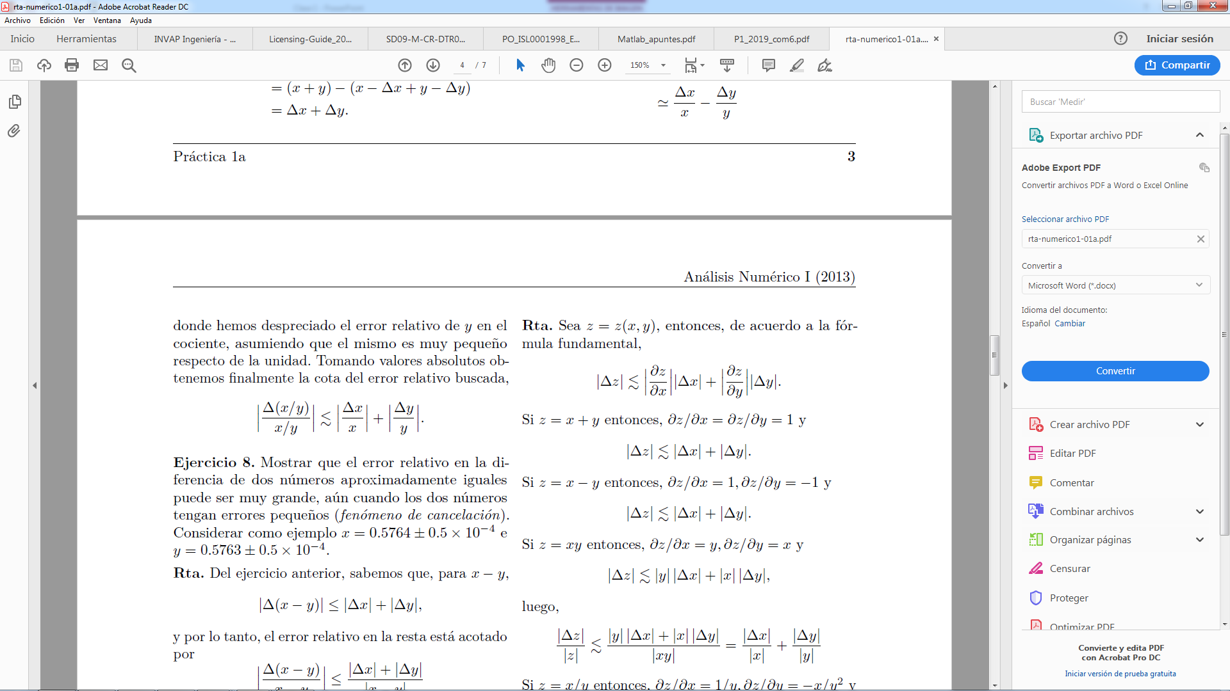
Cómo se propagan los errores en la división?

Slide 10
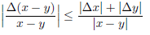
Resumen:
Propagación de errores
Decimales correctos: Cifras significativas:
ERROR | SUMA | RESTA | MULTIPLICACIÓN | DIVISIÓN
ABSOLUTO
RELATIVO
COTA ABSOLUTA
COTA RELATIVA

Slide 11

Caso general:
Teoría fundamental de errores
Sea Z una relación funcional de la forma Z = Z (x₁, x₂, … , x_{n})
El error absoluto será:
$$∆Z=Z\left(x_{1},x_{2},…,x_{n}\right)−Z\left({\tilde{x}}_{1},{\tilde{x}}_{2},…,{\tilde{x}}_{n}\right)$$
Donde cada x_{i} tendrá asociado su error absoluto Δx_{i}
Entonces podremos establecer una cota al error absoluto $\left|∆Z\right|$:
$$\left|∆Z\right|=\sum_{1}^{n}{{\left|\frac{∂Z}{∂x_{i}}\right|}_{max}\left|∆x_{i}\right|}$$
Donde ${\left|\frac{∂Z}{∂x_{i}}\right|}_{max}$ es la cota superior de la derivada en el entorno $x_{1},x_{2},…,x_{n}$

Slide 12
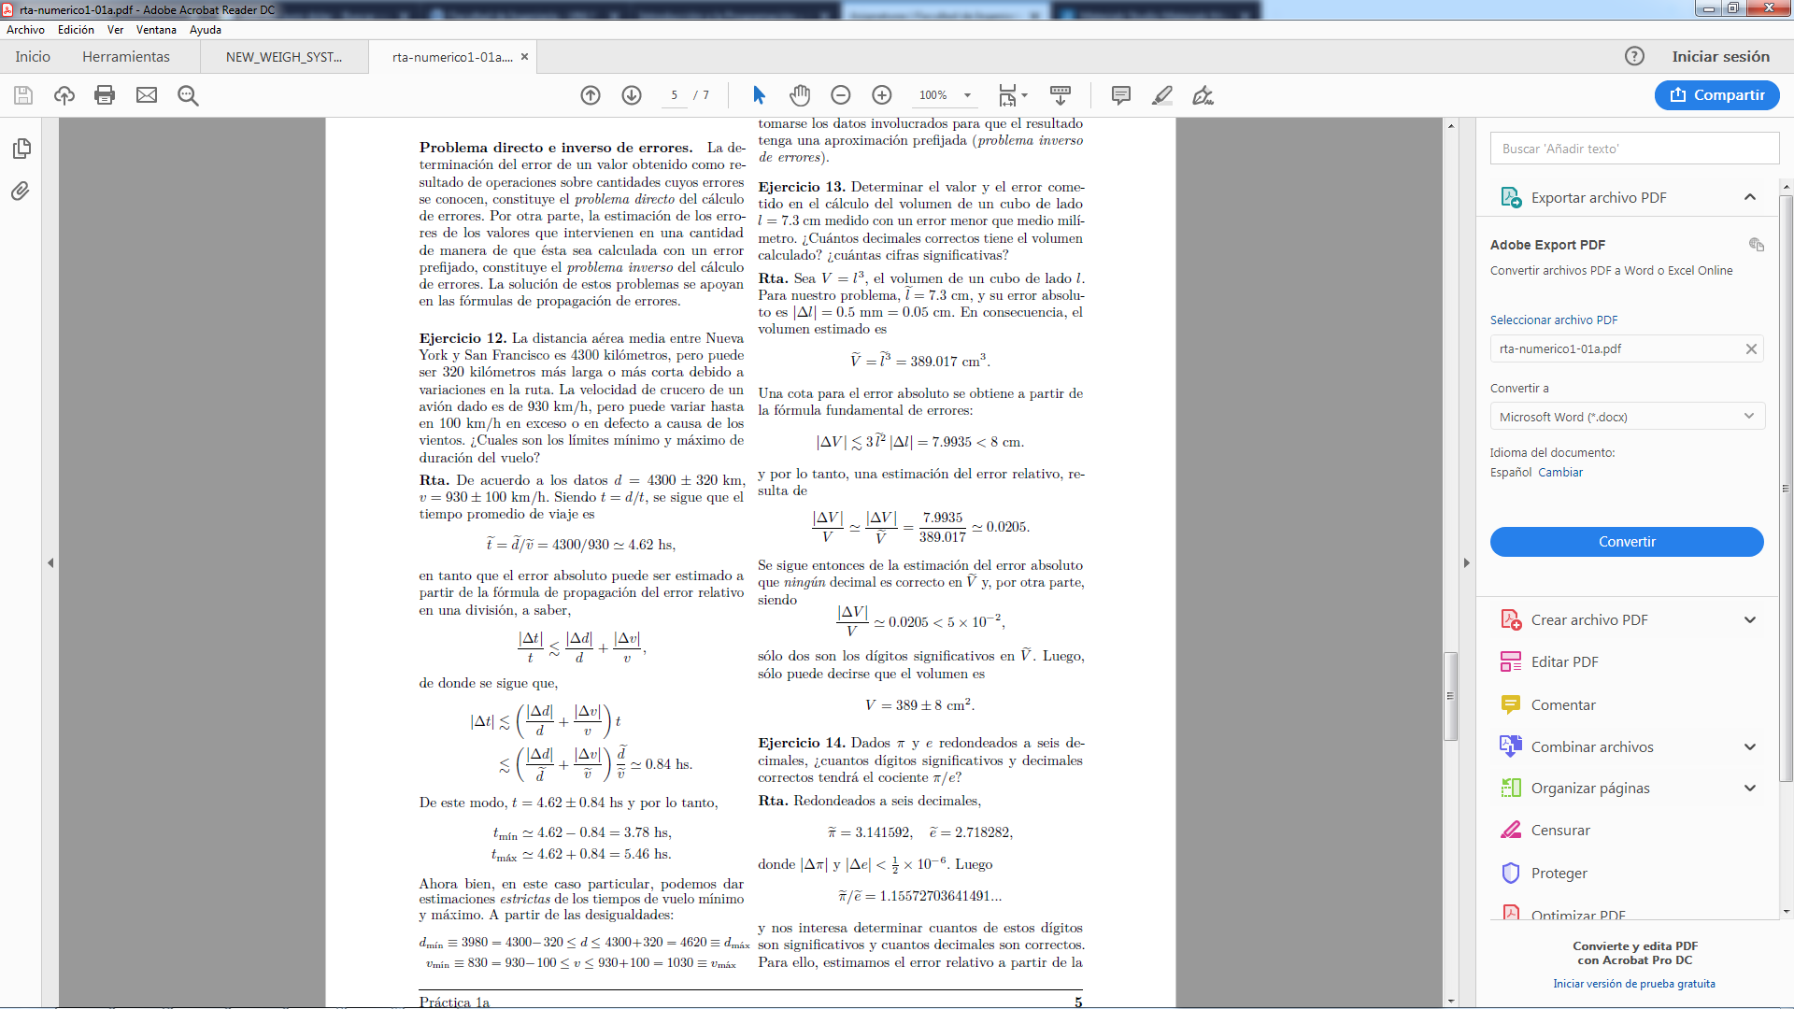
Ejercicios:

